Slide 1


AGENT Nelly Indriani Widiastuti S.Si., M.T.

Slide 2
Tujuan : Mengetahui dan mengenali Intelligent Agent
Rencana kegiatan : materi dan tugas
Cakupan materi :
Definisi
Rasionalitas agen
Lingkungan
Tipe agen

Slide 3
About …
DEFINISI
RASIONALITAS AGEN
LINGKUNGAN
TIPE AGEN

Slide 4
DEFINISI

Slide 5
Intelligent Agent is…
(Russel&Norvig, 1955)
Sesuatu yang memiliki kemampuan merasakan pengaruh lingkungan melalui sensor dan mampu melakukan respon balik kepada lingkungan tsb melalui effector
Human agent (agen yang menyerupai manusia)
Sensor : mata, telinga.
Effector : tangan, kaki, mulut dan lain-lain.

Slide 6
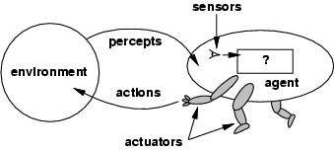
Okamoto & Takaoka, 1997
Others…
Mempunyai tujuan
Memberdayakan resource
Memecahkan masalah

Slide 7
Objectives
AGENT
NOT
AGENT
Calculate
Compute

Slide 8
RATIONALITAS AGEN

Slide 9
Definisi
Dalam setiap rangkaian persepsi yang memungkinkan,
Agen rasional seharusnya memilih aksi
yang diharapkan memaksimalkan PM, bukti yang diberikan disediakan oleh rangkaian persepsi dan pengetahuan apapun yang ada dalam agen.

Slide 10

Konsep Rasionalitas
Agent yg rasional : sesuatu yang melakukan dengan benar
Mencapai kesuksesan
Benar
SUKSES ?

Slide 11
Performance Measures (PM)
Wujud kriteria perilaku agen yg sukses
Tidak ada standar
Aturan Umum : PM dirancang berdasarkan apa yang sebenarnya diinginkan dalam lingkungan, bukan berdasarkan bagaimana sebuah agent harus berperilaku

Slide 12
Rationalitas tergantung pada…
RATIONALITAS
Performace Measures
Prior Knowledge of environment
ACTIONS
Percept Sequence

Slide 13
The Agents (consideration)
Rational agent ?
PM
Environment
Sensors
Actuators

Slide 14
Rationality vs Omniscience
Omniscience : mengetahui hasil aktual dari tindakannya dan dapat bertindak sesuai dengan keadaan tsb.
Rationality
Memaksimalkan performa yang diharapkan

Slide 15
Learning and autonomy
Learning : Konfigurasi awal sebuah agen dapat mencerminkan beberapa pengetahuan sebelumnya terhadap lingkungan, tapi sebagai agen yang berpengalaman hal ini mungkin dimodifikasi dan ditambahkan.
Autonomy : tidak bergantung pada pengetahuan awal dari designer-nya tapi juga pengalamannya sendiri.

Slide 16
TIPE-TIPE AGEN

Slide 17
Struktur Agen
Agent = arsitektur + program
Tugas AI → merancang program agen yang mengimplementasikan pemetaan fungsi agen dari persepsi ke aksi

Slide 18
Tipe program agen
Simple reflex agent
Memilih aksi berdasarkan persepsi saat ini, dan mengabaikan persepsi yang lalu
Contoh : agen penyedot debu hanya memutuskan menyalakan alat sedot saat terindikasi ada kotoran.

Slide 19
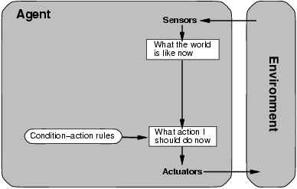
Simple reflex agent
If car-in-front-is-braking then initiate-braking

Slide 20
Model base Reflex agent
Menggunakan model lingkungan.
Model lingkungan : pengetahuan bagaimana lingkungan bekerja.
Contoh : taxi akan semakin mendekati tujuan setelah lima menit melaju.

Slide 21
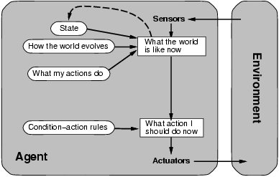
Function Reflex_Agent_State(percept)
Model-based reflex agents
State←Update_state(state, action,percept)
Rule←Rule_match(state,rule)
Action←Rule_action(rule)

Slide 22
Goal base agent
Agent membutuhkan gambaran/informasi tujuan yg menggambarkan situasi yang diharapkan untuk menentukan aksi.
Pencarian dan perencanaan
Contoh : agen taxi harus mengetahui tujuan penumpang untuk memutuskan belok kiri, kanan, atau lurus pada suatu persimpangan

Slide 23
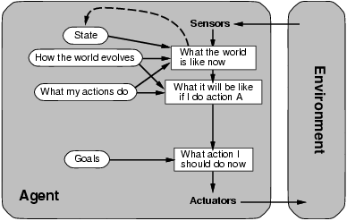
Goal based agent

Slide 24
Utility base agent
Tujuan bukan satu-satunya ukuran tercapainya perilaku yang berkualitas tinggi
Banyaknya aksi yang dilakukan agen untuk mencapai tujuan→dapat menjadi ukuran.
Contoh : kepuasan penumpang dapat diukur juga dari kecepatan, keamanan, atau biaya yang dikeluarkan.

Slide 25
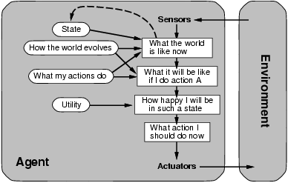
Utility based agent

Slide 26
Learning Agent
Memungkinkan agen untuk beraksi dalam lingkungan yg tidak dikenal, dan menjadi semakin kompeten dari sebelumnya.
Komponen
Learning Element : yang bertanggungjawab untuk membuat peningkatan.
Performance Element : bertanggungjawab memilih aksi
Critics : sebagai umpan balik dan menentukan bagaimana kinerja elemen perlu dimodifikasi agar lebih baik dilain waktu.
Problem Generator : bertanggungjawab dalam menyarankan aksi yang mengarah pada pengalaman baru

Slide 27
4 Komponen Konsep Learning Agent
Learning element
Critics
Performance element
Problem generators

Slide 28
LINGKUNGAN

Slide 29
Karakter Lingkungan
PEAS (Performance, Environment, Actuators, Sensors)
Task Environment : spesifikasi dari PM, lingkungan, aktuator, dan sensor.

Slide 30
Task Environment (PEAS)
Performance : kualitas atau harapan yg diinginkan
Environment : lingkungan yg akan dihadapi oleh agen
Actuators : alat yg akan mendukung pencapaian tujuan
Sensors : alat atau cara agen mendeteksi kondisi lingkungan

Slide 31
Contoh PEAS
Tipe agen | PM | Evnironment | Actuators | Sensors
Taxi | Aman, cepat, legal, nyaman, menguntungkan | Jalan, kendaraan lain, pejalan kaki, penumpang | Stir, rem, klakson, display, | Kamera, sonar, GPS, keyboard
Sistem diagnosa medis | Kesehatan pasien, ongkos murah | Pasien rumah sakit | Pertanyaan, uji, perawatan | Gejala, jawaban pasien
Sistem analisa image satelit | Memperbaiki kategorisasi | Image dari satelit yang mengorbit | Cetak kategorisasi | Pixel , intensitas warna
Tutorial interaktif bhs. Inggris | Memaximalkan nilai siswa pd tes | Himpunan siswa | Cetak latihan, saran, perbaikan | Kata-kata yang dimasukan

Slide 32
Lingkungan & sifatnya
Agen dipengaruhi juga oleh lingkungan dimana agen digunakan.
Perbedaan prinsip lingkungan berdasarkan sifat :
Fully observable vs. partially observable
Deterministic vs stochastic
Episodic vs sequential
Static vs dynamic
Discrete vs continous
Single agent vs. multi agent

Slide 33
Fully observable vs. partially observable
Fully observable jika sensor agen memberi akses untuk melengkapi status lingkungan pada tiap titik dalam satu waktu. Sensor akan mendeteksi semua aspek yang relevan untuk memilih tindakan.
Partially observable dapat disebabkan oleh noisy dan ketidakakuratan sensor atau karena sebagian kondisi hilang dari sensor data.
Contoh : taxi otomatis tidak mengetahui apa yg dipikirkan sopir mobil lain.

Slide 34
Deterministic vs Stochastic
Deterministic jika status lingkungan selanjutnya ditentukan dengan lengkap oleh status saat ini dan tindakan dilakukan agen. Jika sebaliknya maka stochastic.
Contoh : taxi otomatis jelas stokastik karena tidak dapat memprediksi kemacetan jalan raya.

Slide 35
Episodic vs Sequential
Episodic jika pengalaman agen dibagi menjadi episode yang kecil-kecil. Setiap episode berisi tentang agen memahami dan melakukan sebuah tindakan. Secara krusial episode berikutnya tidak tergantung pada tindakan yang diambil pada episode sebelumnya.
Contoh : taxi ototmatis memiliki lingkungan sequential karena sistem ini harus mengetahui apa yg ada di depan.

Slide 36
Static vs Dynamic
Dynamic jika lingkungan berubah selama agent melakukan penyesuaian. Lingkungan statis lebih mudah karena agen tidak perlu terus mengamati lingkungan saat memutuskan tindakan atau mengkhawatirkan perjalanan waktu.
Contoh : taxi otomatis bersifat dinamis karena kendaraan lain tetap berjalan selama algoritma taxi menentukan keputusan berikutnya.

Slide 37
Discrete vc Continous
Discrete/continous dapat diterapkan pada status lingkungan, ke cara menangani waktu, dan ke persepsi dan tindakan sebuah agen.
Contoh : status lingkungan diskrit seperti permainan catur memiliki jumlah tertentu status yang berbeda. Status lingkungan Taxi otomatis kontinyu dari waktu ke waktu.

Slide 38
Single agent vs. multi agent
Perbedaan antara lingkungan single-agent dan multi-agent dapat terlihat lebih sederhana. Tergantung bagaimana agent memandang lingkungannya sebagai agent lain atau bukan.
Contoh : crossword puzzle adalah single-agent environment dan catur adalah two-agent environment. Kunci perbedaannya adalah apakah tingkah laku agen B dapat menggambarkan dengan baik hal-hal yang memaksimalkan PM yang nilainya tergantung ukuran kinerja agen A.

Slide 39
TUGAS KECIL 2
Untuk tiap aktifitas berikut, berikan deskripsikan task environment PEAS
dan karakterisasikan dalam istilah properti
Melakukan senam lantai secara rutin
Eksplorasi permukaan samudera
Bermain bola
Belanja buku AI melalui internet
Berlatih tenis melawan dinding
Melakukan loncatan tinggi
Mengajukan penawaran harga suatu benda di pelelangan
Tipe agen | observable | agent | deterministic | episodic | static | discrete
Tipe agen | PM | environment | actuator | sensor

Slide 40
Untuk tiap penegasan / pernyataan berikut, tentukan benar atau salah dan dukung pernyataan anda dengan contoh yang sesuai
Agent yang hanya merasakan partial information tentang suatu kondisi tidak dapat menjadi rasional secara sempurna
Terdapat task environment yang tidak murni refleks agen dapat bertindak rasional
Terdapat task environment yang mana tiap agen rasional
Setiap agen adalah rasional dalam lingkungan unobservable
Agen pemain poker yang rasional sempurna tidak pernah kalah

Slide 41
ketentuan
Buat dalam format kertas A4, times new roman, 12, spasi 1,5
Upload di kuliah online di kelas AI masing-masing
Format file TK2_nm_nim

